Slide 1
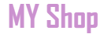
프로젝트
JSP 웹 프로젝트
2019.11.07 ~2019.11.28
조민영
https://github.com/codingdobby/MyShop_Project/tree/master

Slide 2
목차
1.
개발 목적
2.
개발 일정
프로젝트 구조
3.
4.
구현 기능
참고
사이트
5.
6.
보완점

Slide 3
개발 목적
수업시간에 배운 것을 응용해
커뮤니티와 쇼핑몰이 통합된 사이트 제작
2. 각 사용자에게 필요한 기능 제공

Slide 4
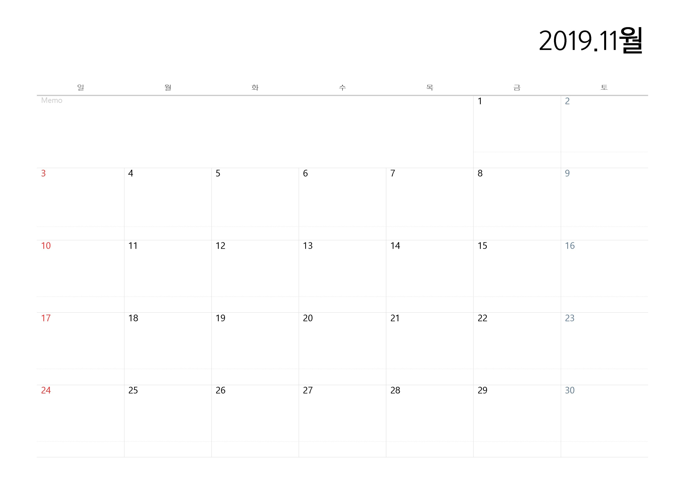
개발 일정
DB
구조 설계
주제 선정
화면 구현
기능 구현
기능 구현 & 테스트

Slide 5
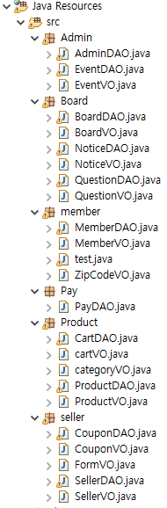
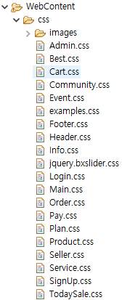
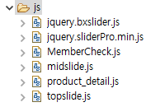
패키지 구조
JAVA
CSS
Javascript

Slide 6
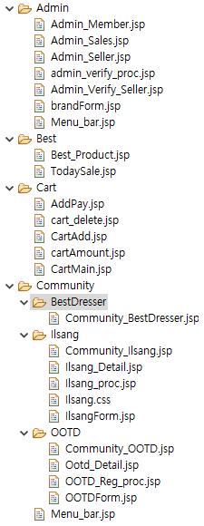
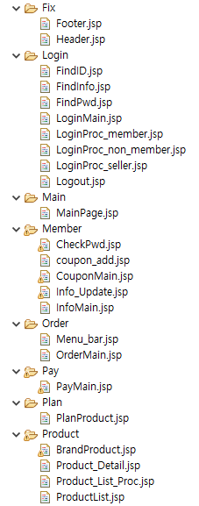
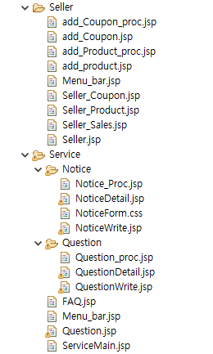
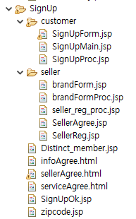
패키지 구조
VIEW

Slide 7
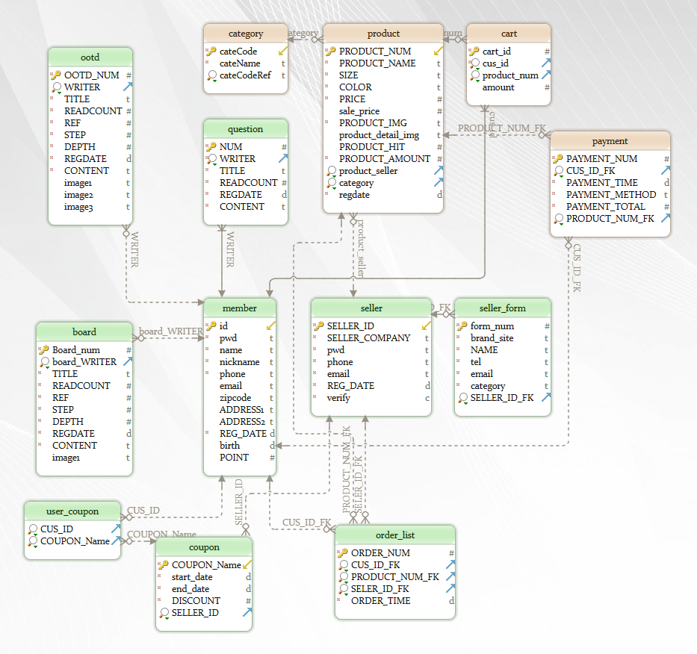
DB 설계

Slide 8
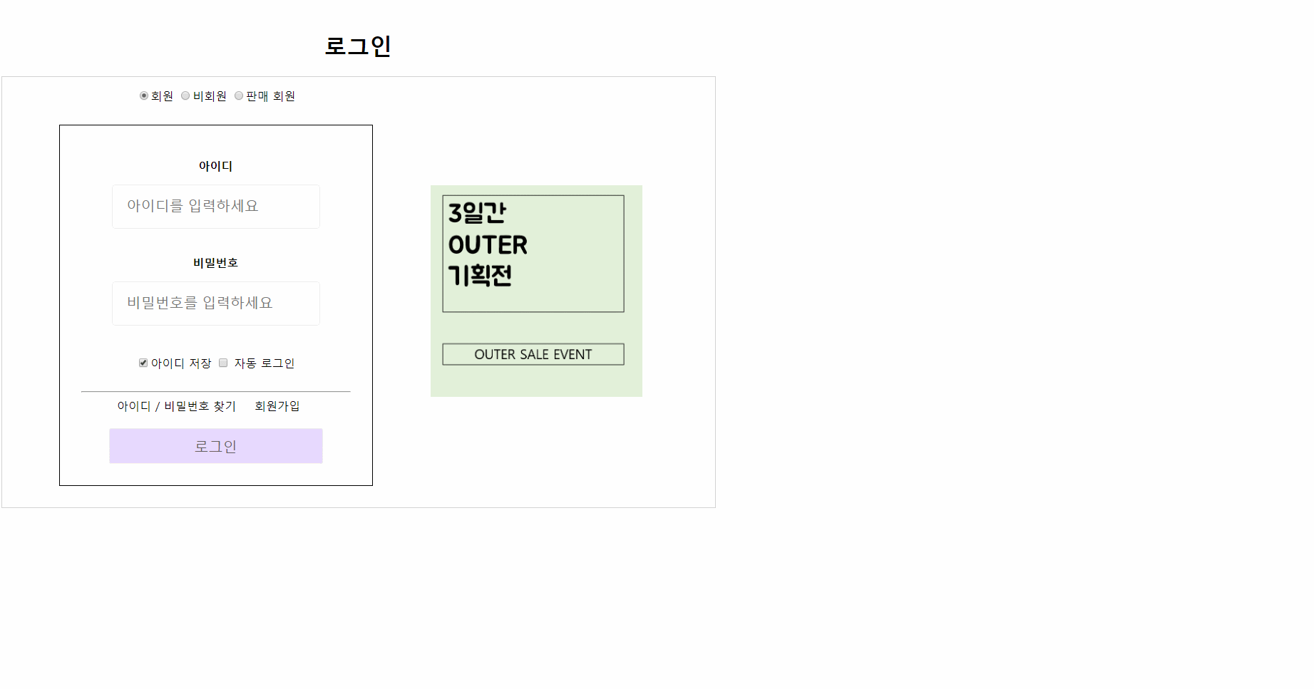
개발 내용
로그인 할 경우 상단바에 닉네임이 표시됨

Slide 9
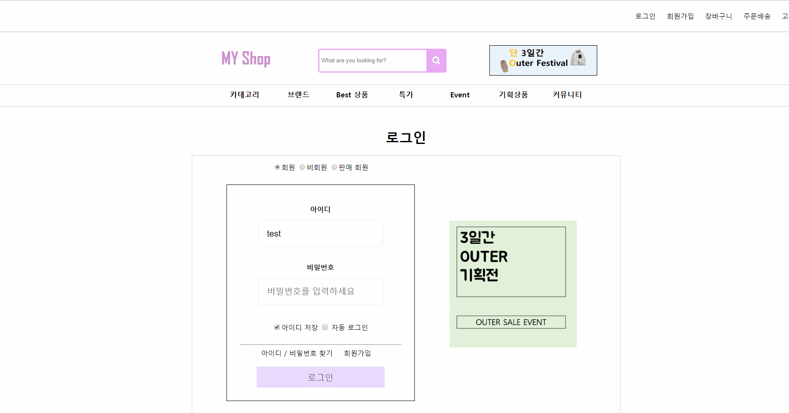
개발 내용
DB에 아이디가 있는지 존재하는지 확인 후 존재하지 않으면 경고창 등장

Slide 10
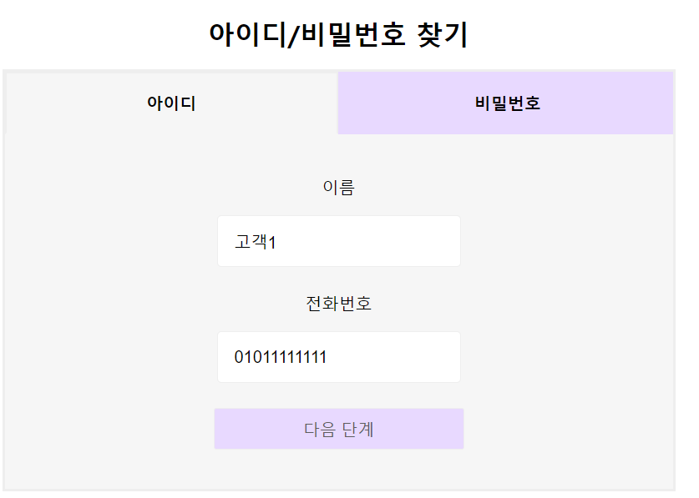
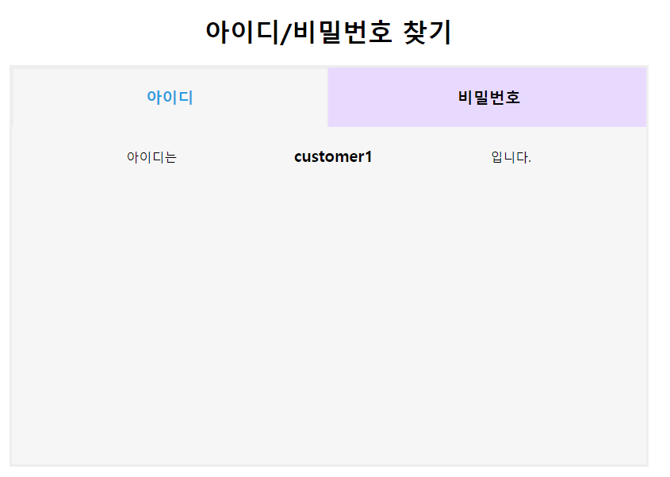
개발 내용
Ajax를 이용해 아이디와 비밀번호 찾기 가능

Slide 11
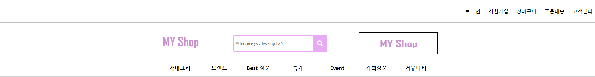
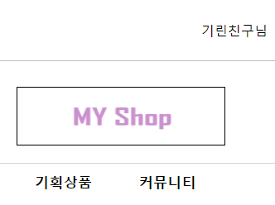
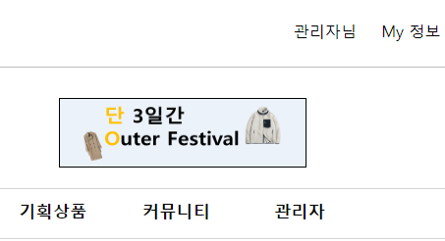
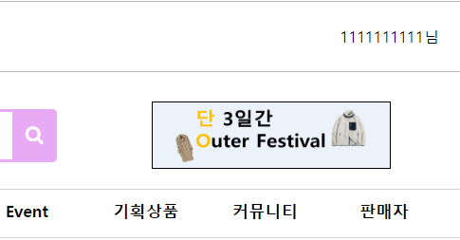
개발 내용
사용자에 따른 메뉴 구성 차이 존재
상단바
일반 고객
관리자
판매자

Slide 12
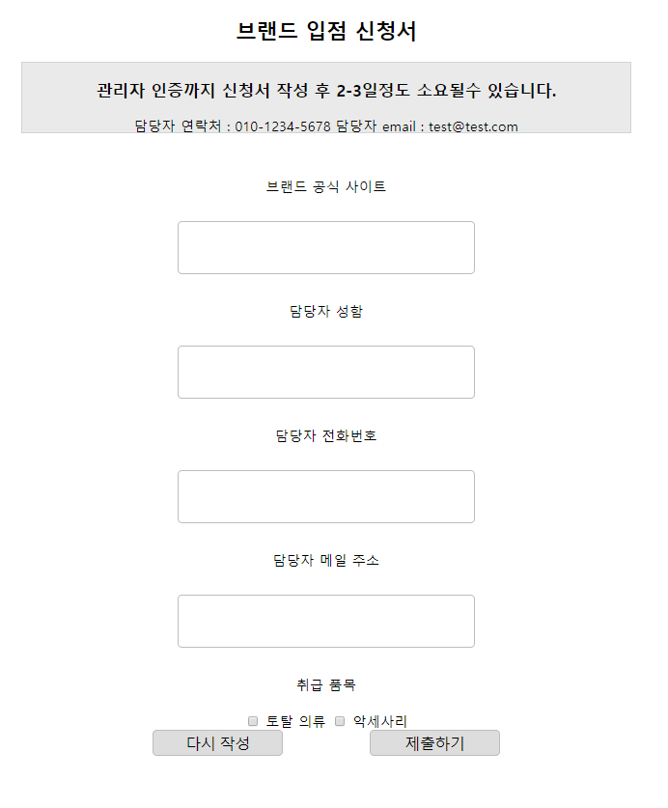
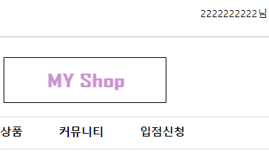
개발 내용
입점 신청이 안된 판매자의 경우 입점 신청 메뉴가 나타나고
브랜드 입점 신청서를 작성

Slide 13
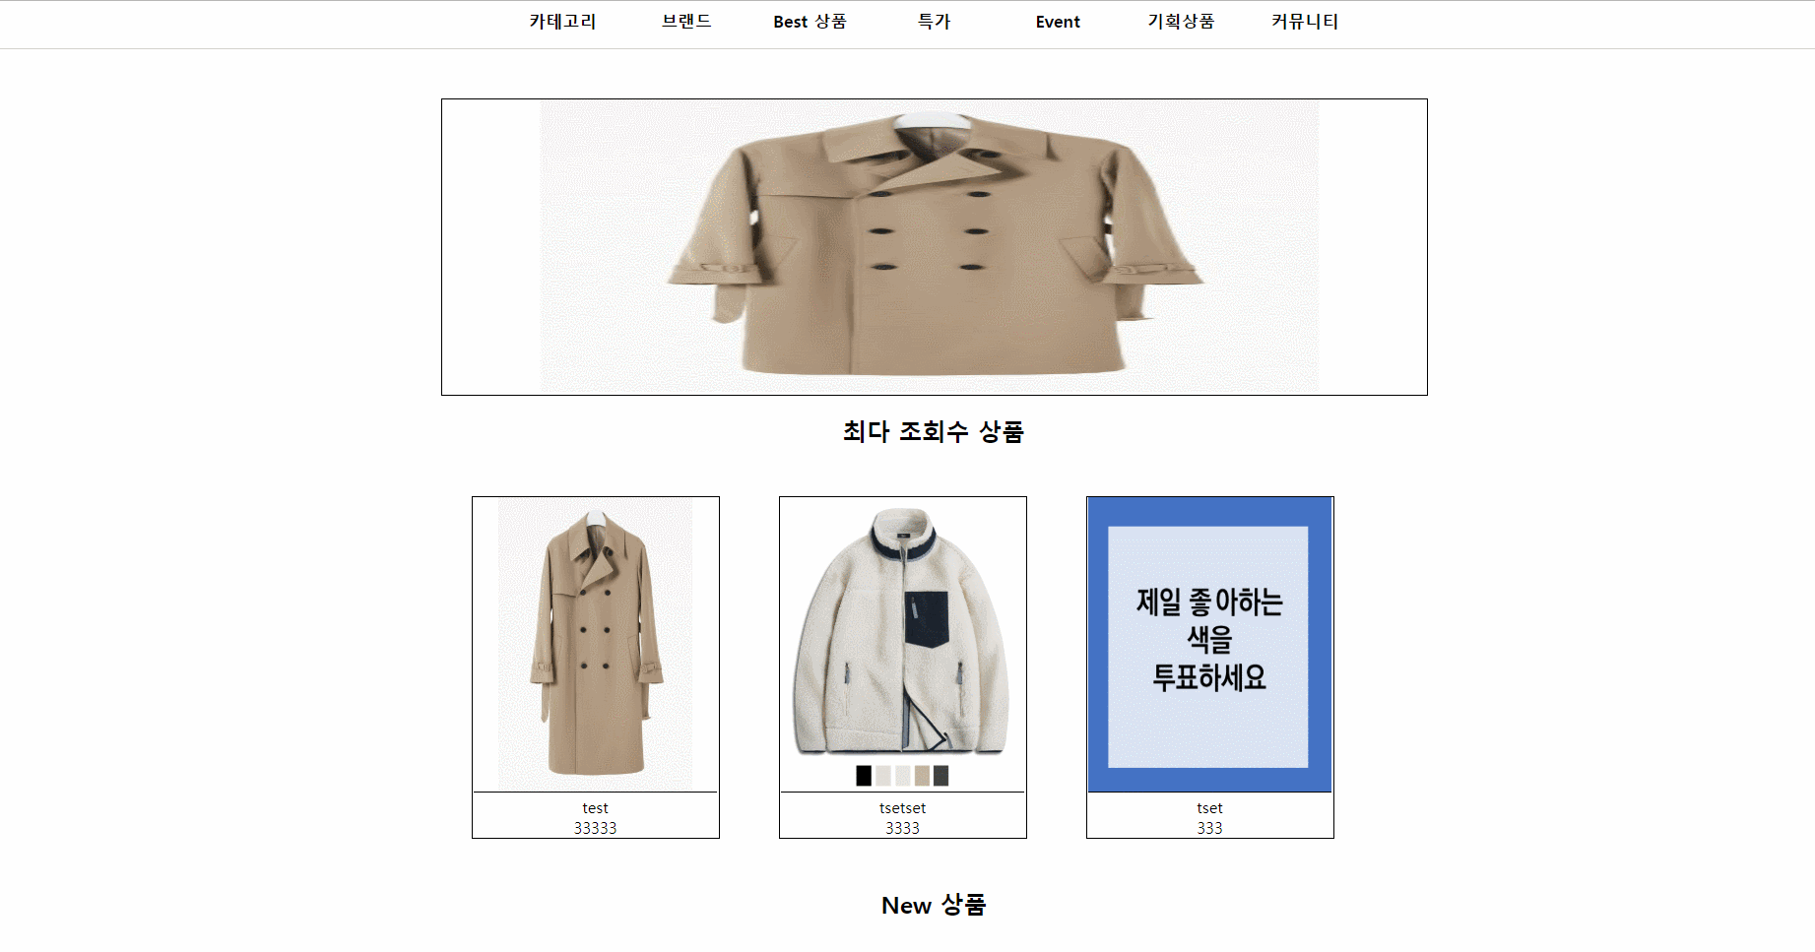
개발 내용
상품을 클릭하면 상품 번호를 통해 DB에서 검색해 결과 조회 가능

Slide 14
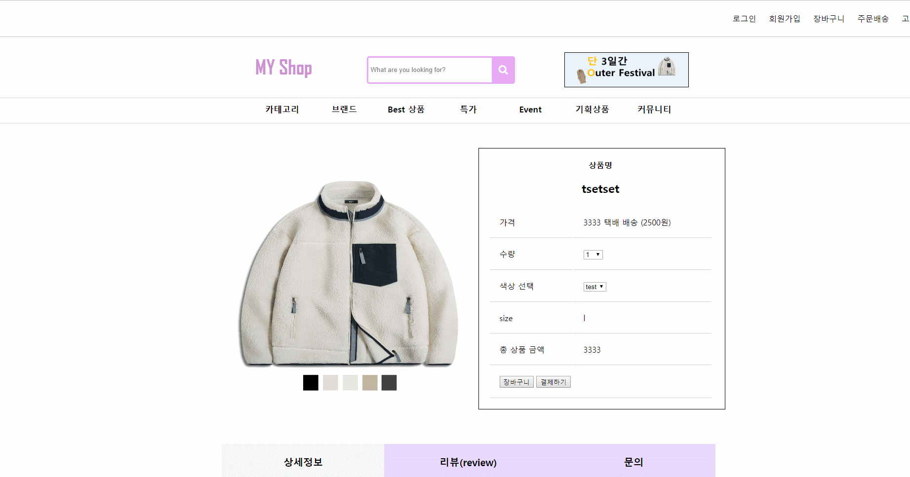
개발 내용
로그인이 안되어 있을 경우로그인 필요하다는 경고창 등장
장바구니 추가 버튼 클릭 하면 장바구니로 이동
장바구니는 DB에 저장하는 형식으로 구현

Slide 15
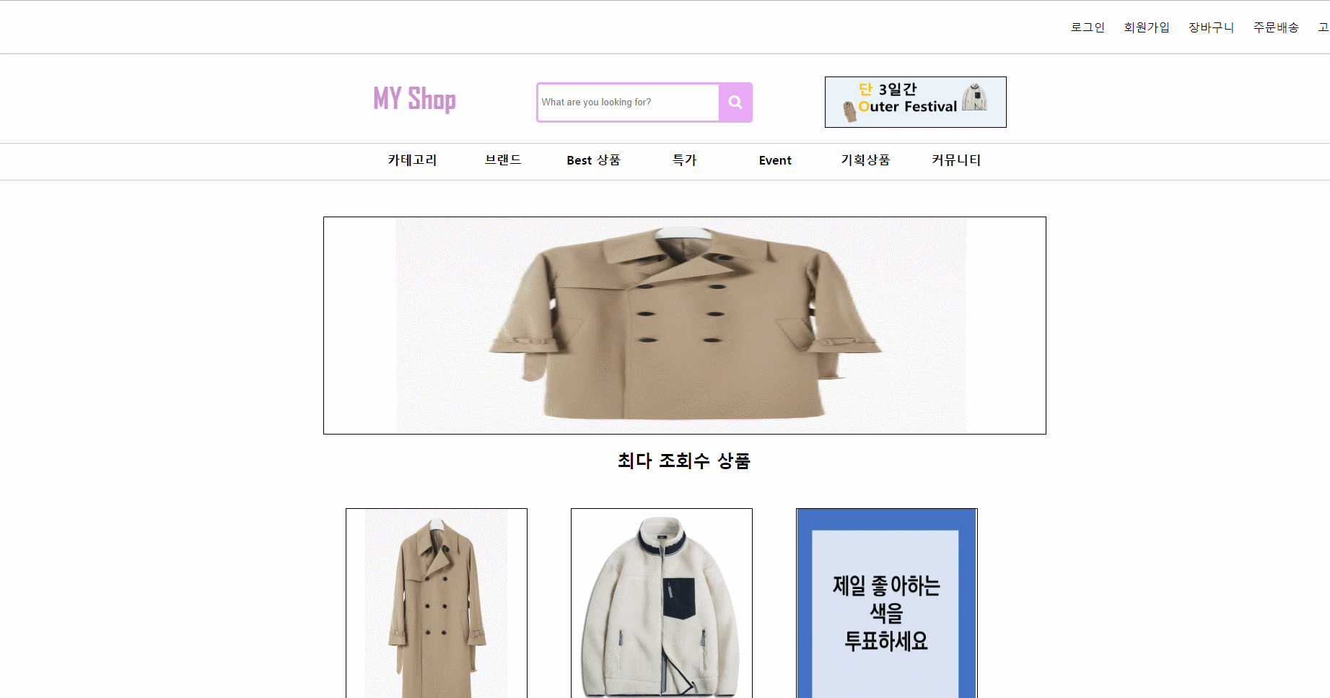
개발 내용
카테고리로 옷 종류를 볼 수 있고
클릭 시 종류에 맞는 옷 분류 가능

Slide 16
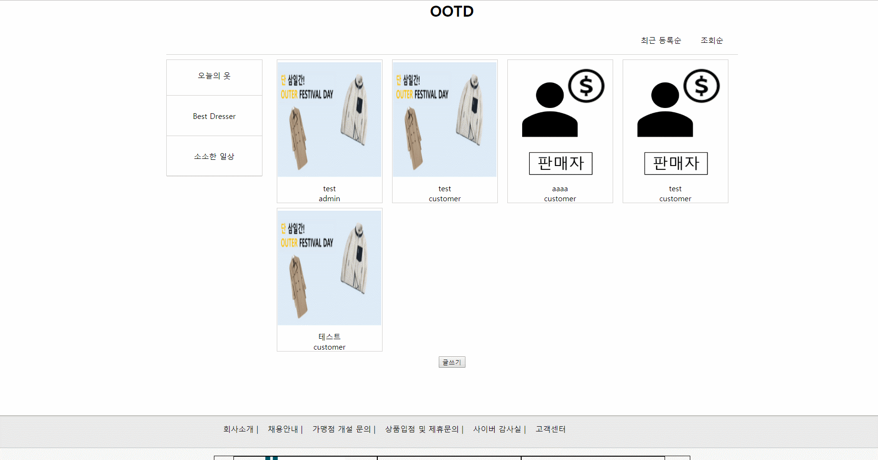
개발 내용
OOTD(Outfit Of The Day) 즉 오늘 입은 옷을 등록
멀티 업로드를 구현해 여러 개의 사진 등록 가능

Slide 17
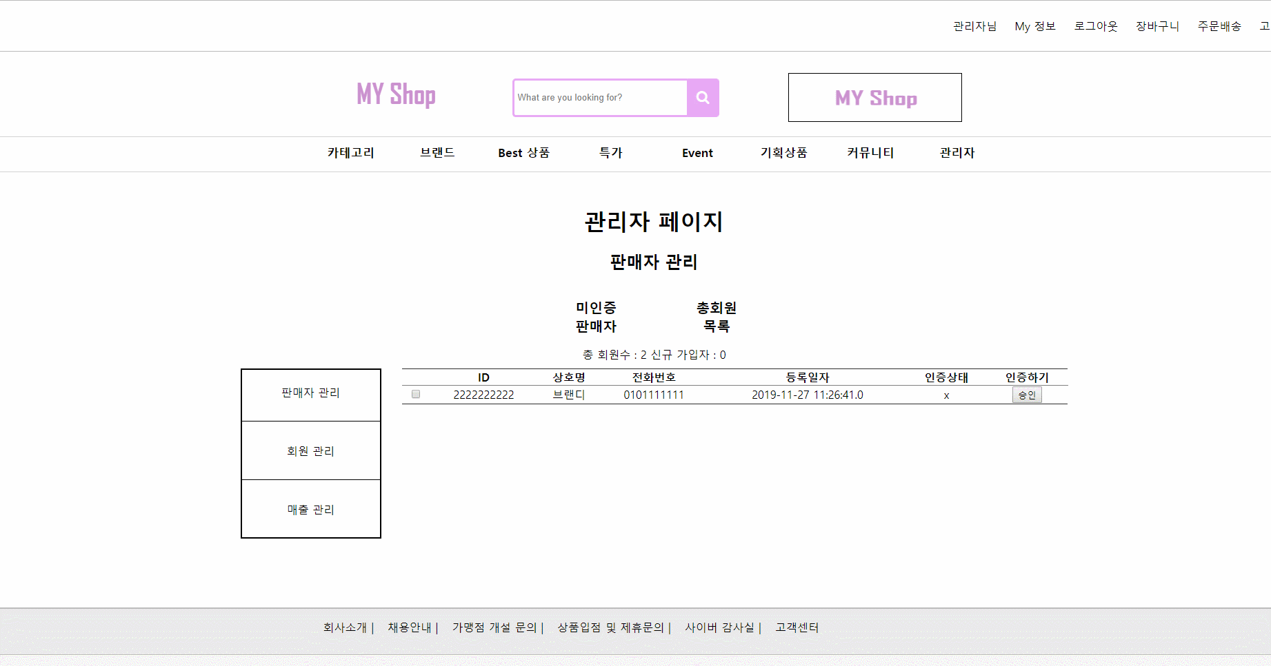
개발 내용
관리자가 미인증 판매자를 승인 할 경우 미인증 판매자 목록에서 삭제 되고 총 회원 목록에서 승인이 된 것을 확인 가능

Slide 18
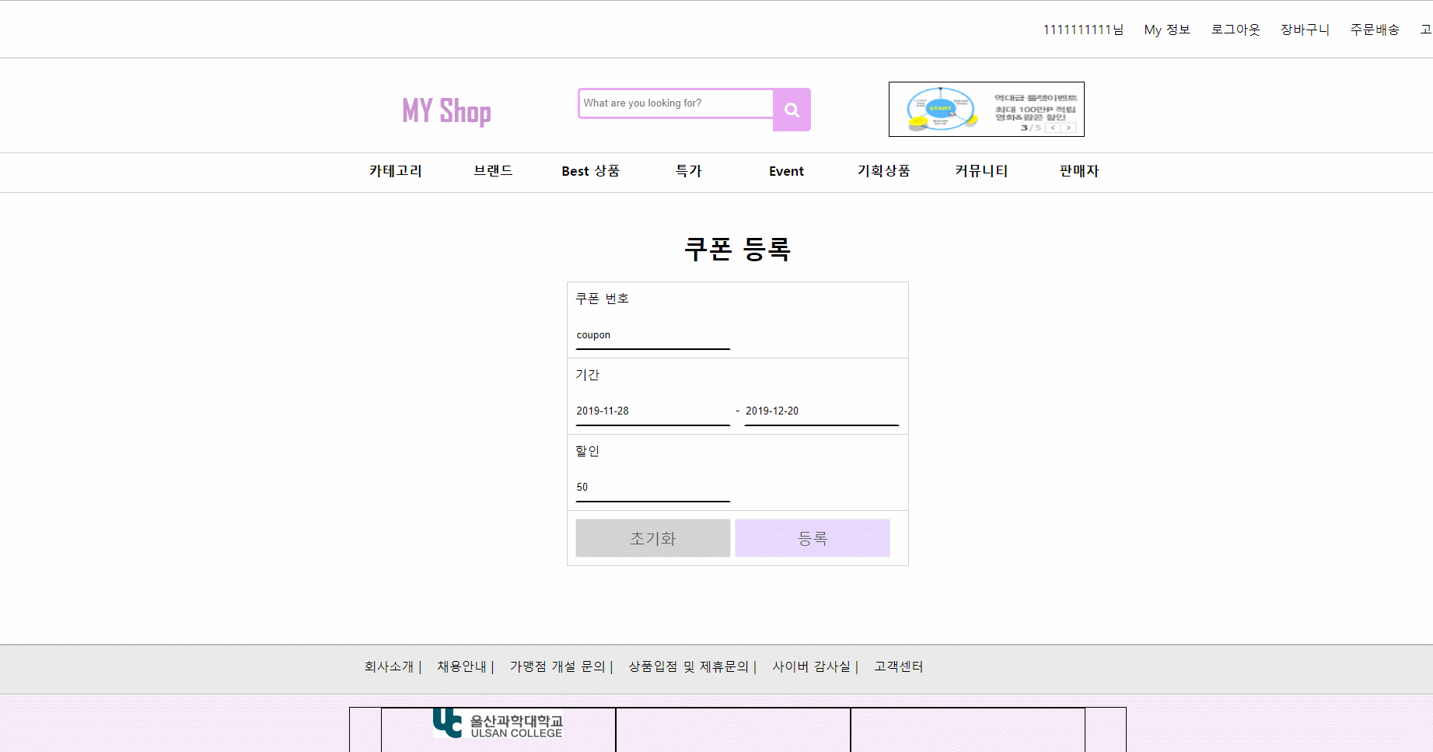
개발 내용
판매자는 쿠폰 번호를 입력하고
기간, 할인 퍼센트를 입력하면 쿠폰 생성

Slide 19
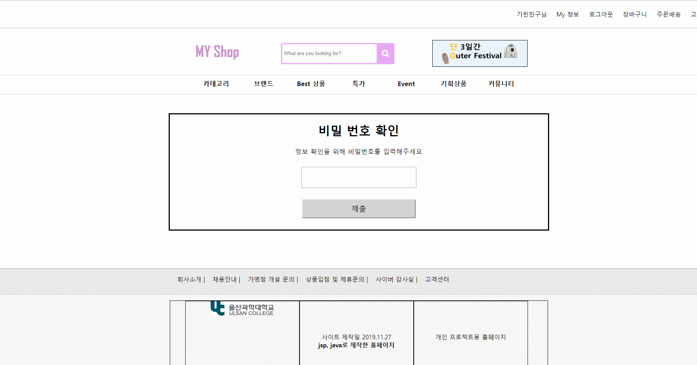
개발 내용
마이 페이지에서 쿠폰 번호를 등록 가능
이미 등록한 쿠폰, 존재하지 않는 쿠폰은 경고창 발생

Slide 20
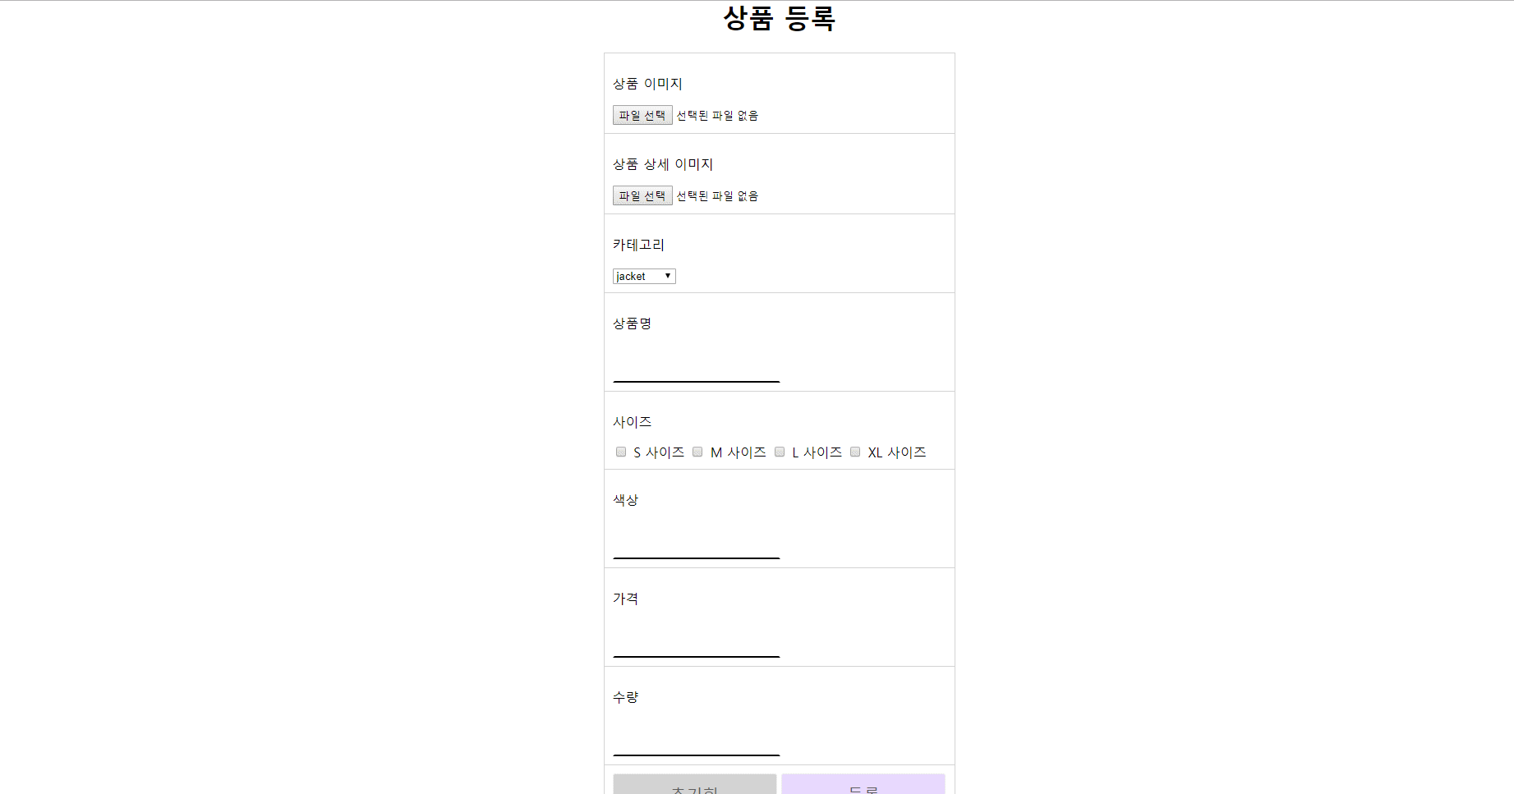
개발 내용
정보를 입력하면 사진은 서버에 저장되고
그 외 정보는 DB에 저장됩니다.

Slide 21


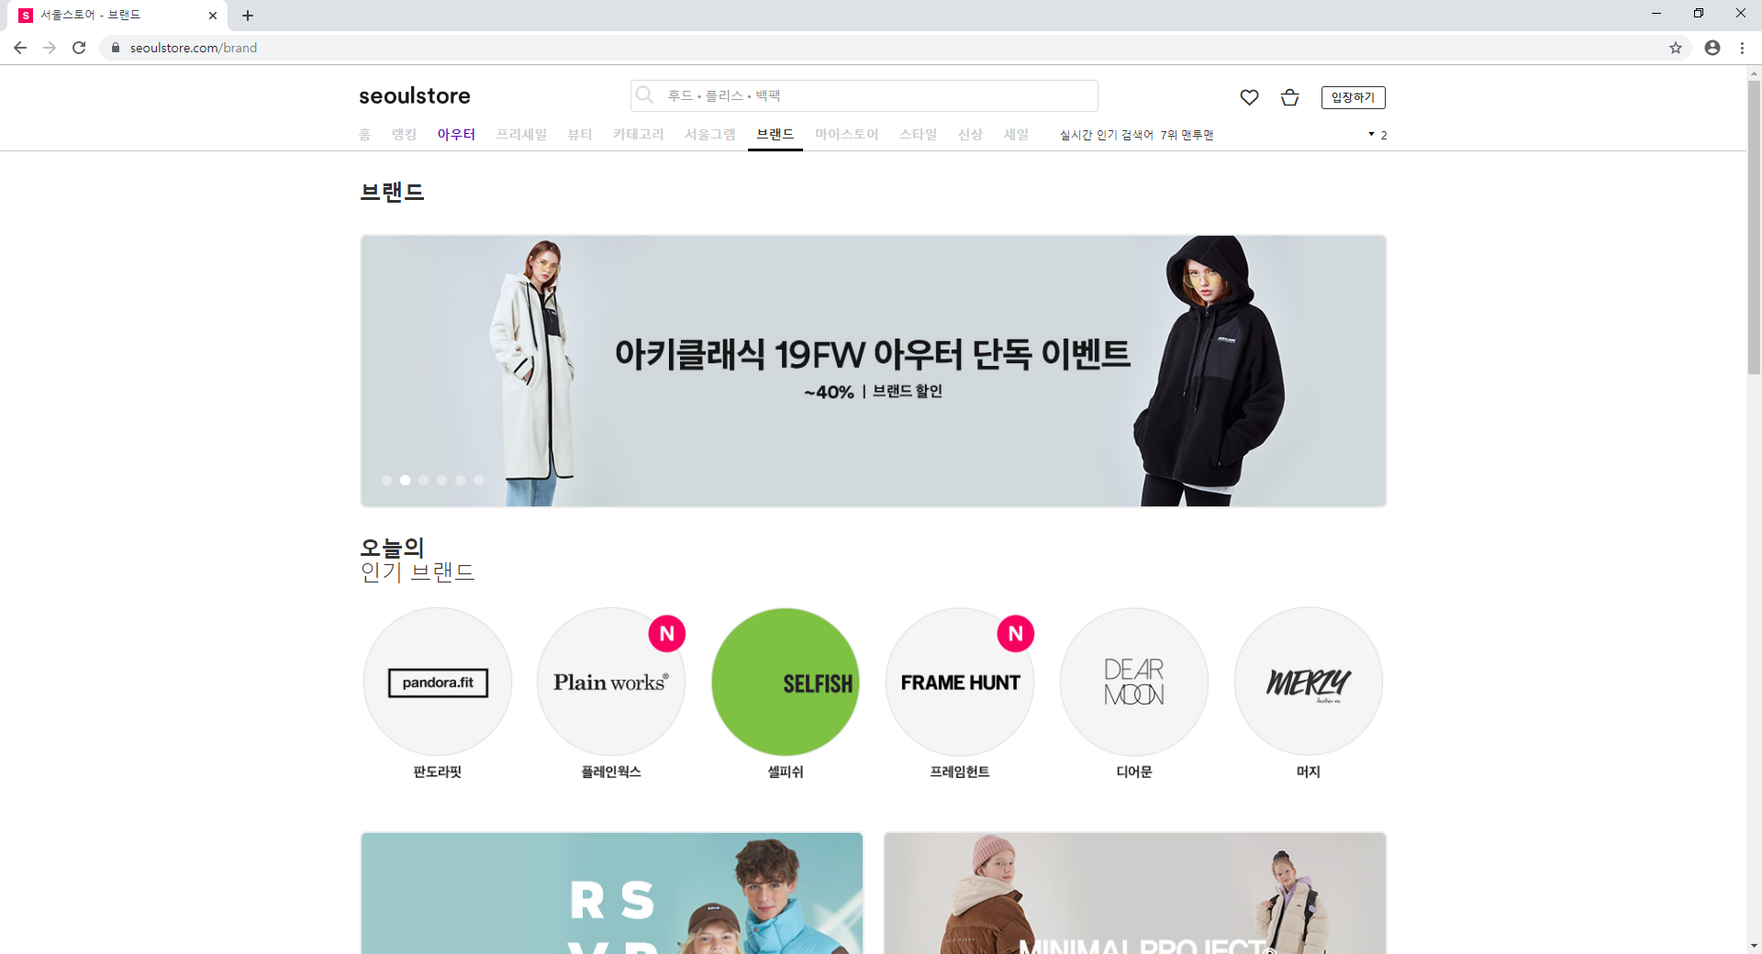
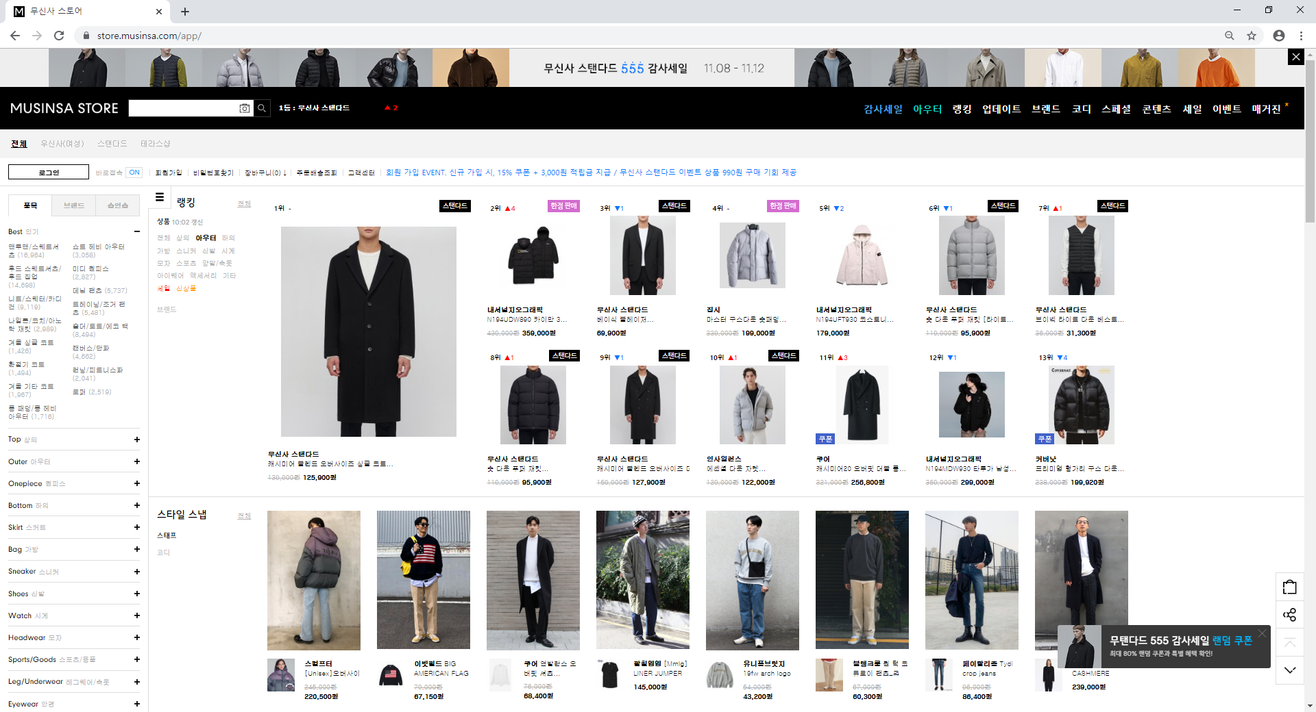


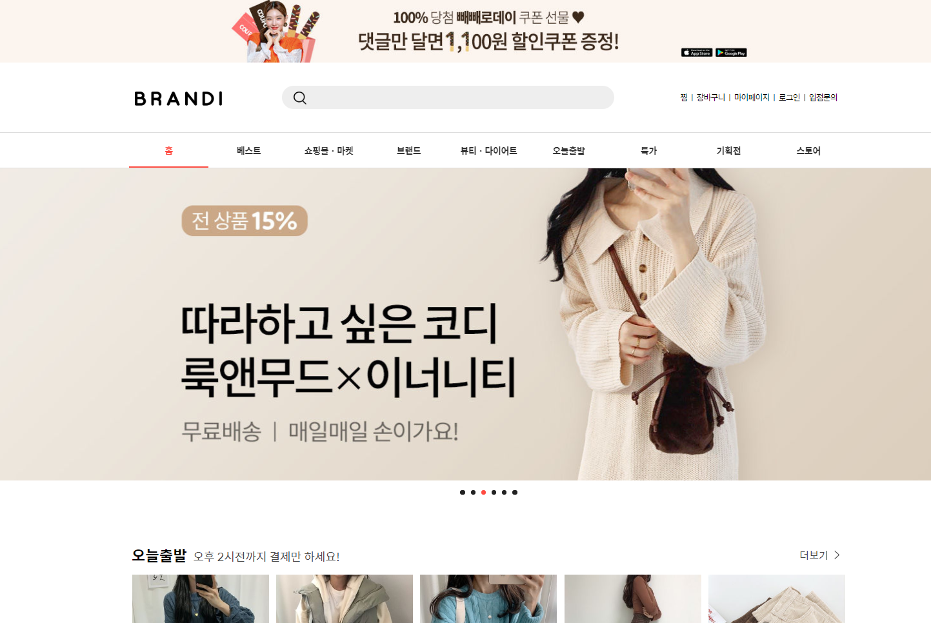
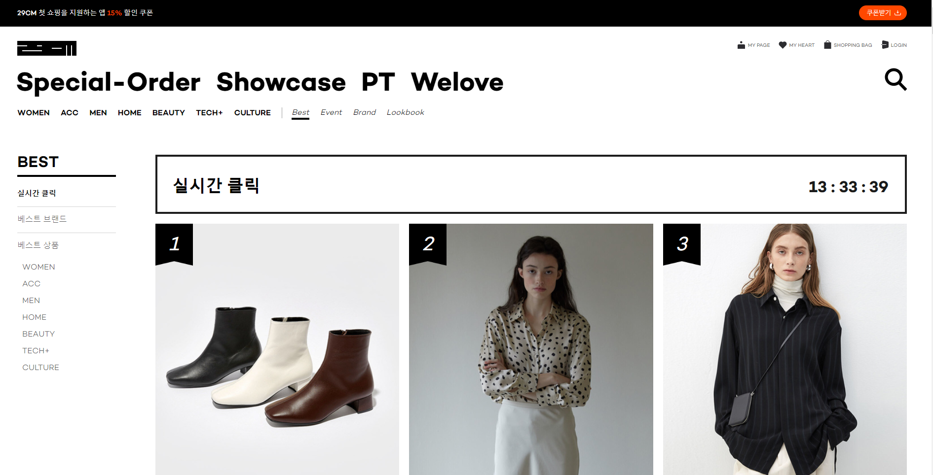
참고 사이트
(29cm)

Slide 22
개발 후기
보완점
장바구니 수정 기능
장바구니 추가, 삭제는 가능하지만 수정을 구현하지 못해 리뉴얼 한다면 구현목표
배너 사진
배너를 기존 사진이 랜덤으로 등장하게 설정했으나 제품 사진 크기와 배너 크기가 상이해 배너 전용 사진 따로 제작해 호환성을 확보
한정된 데이터
다양한 데이터 등록 목표

